Slide 1
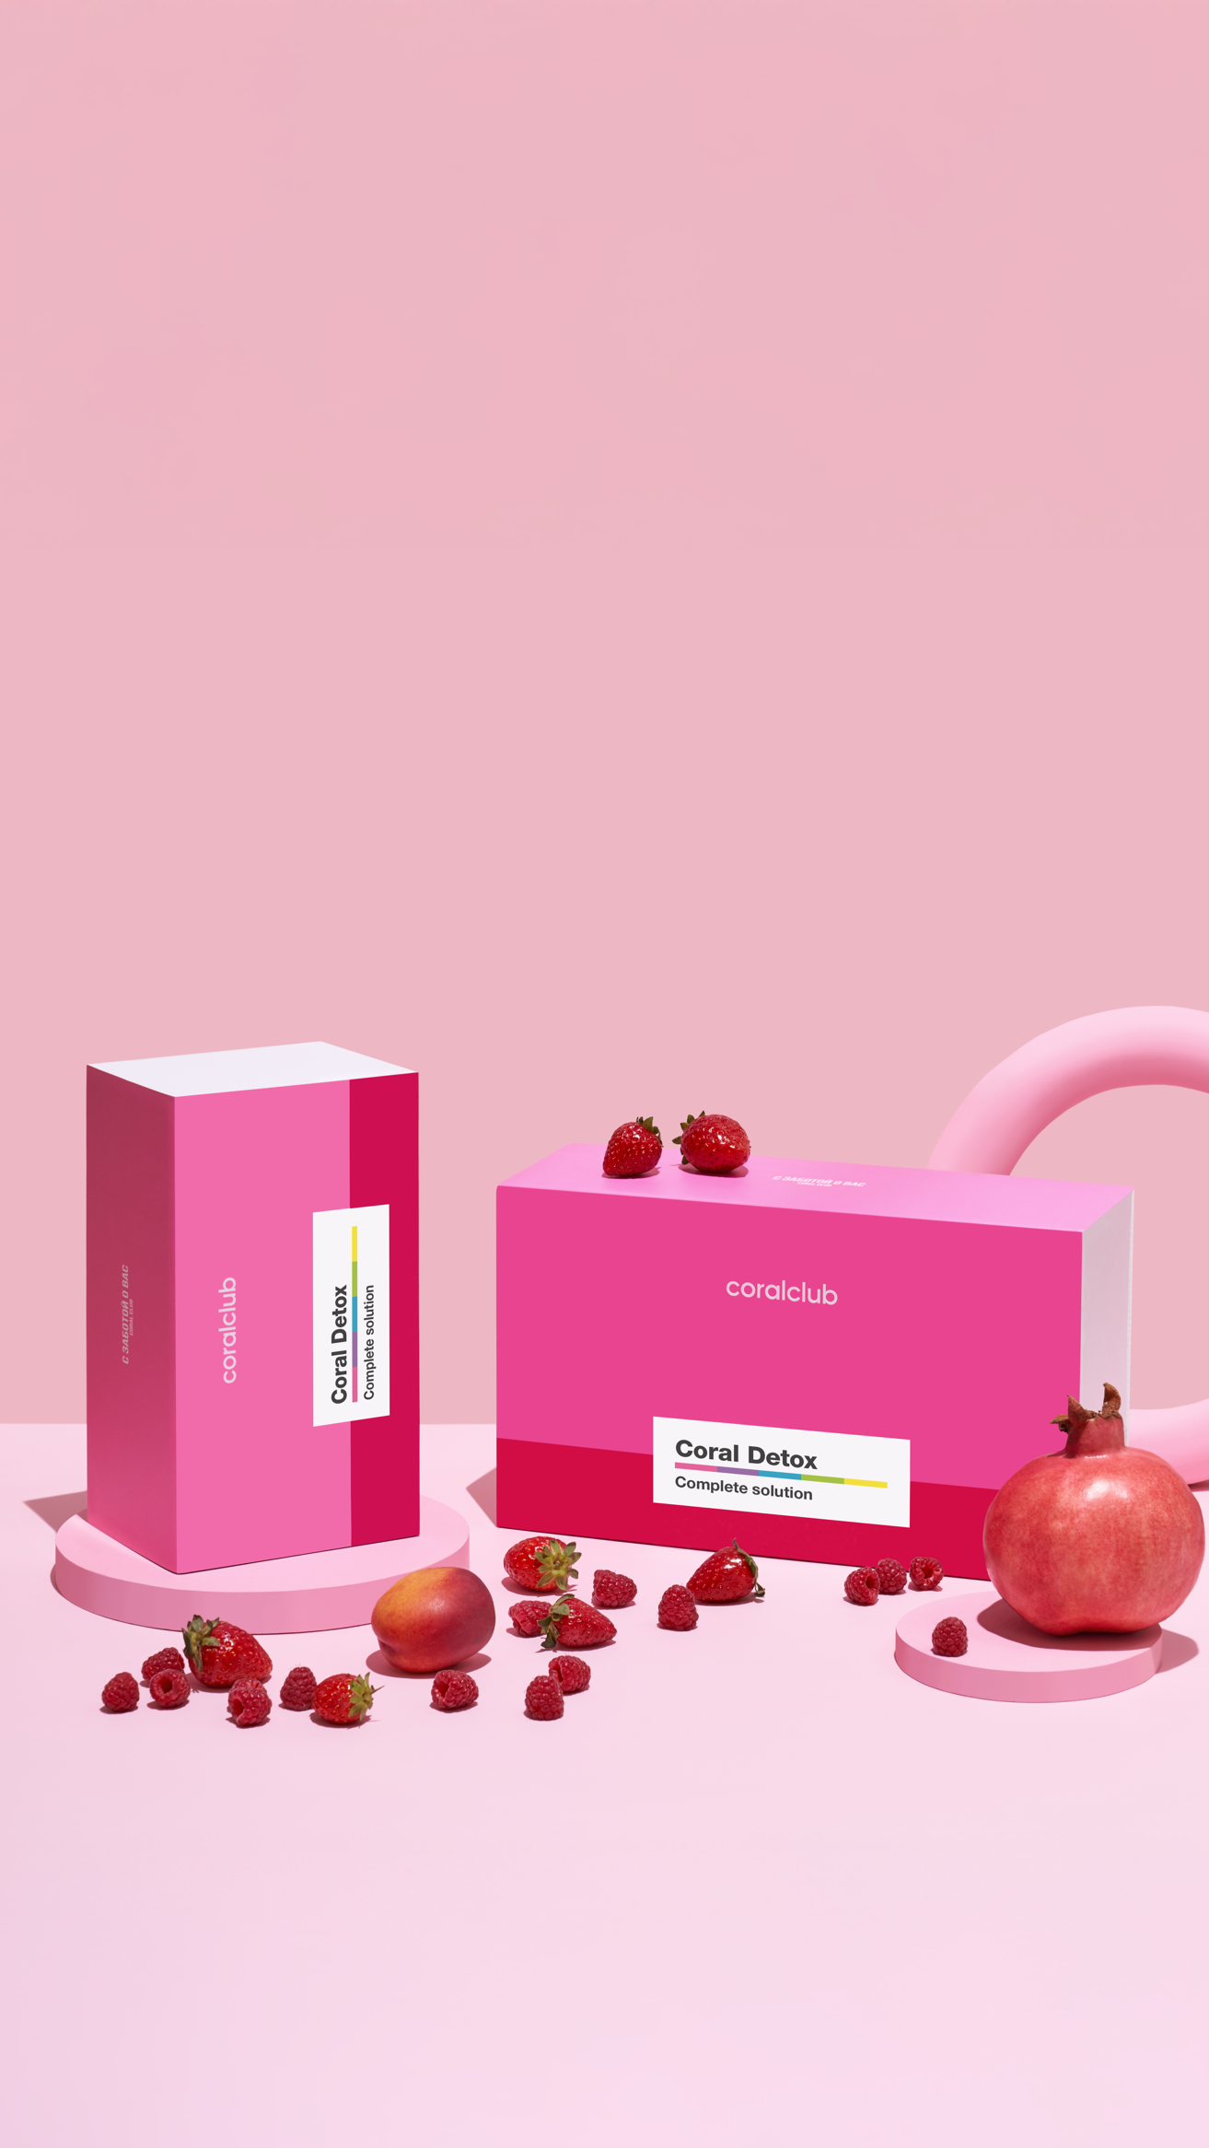

Coral Detox
Coral Detox Plus
Loomuliku puhastumise aktiveerimine

Slide 2
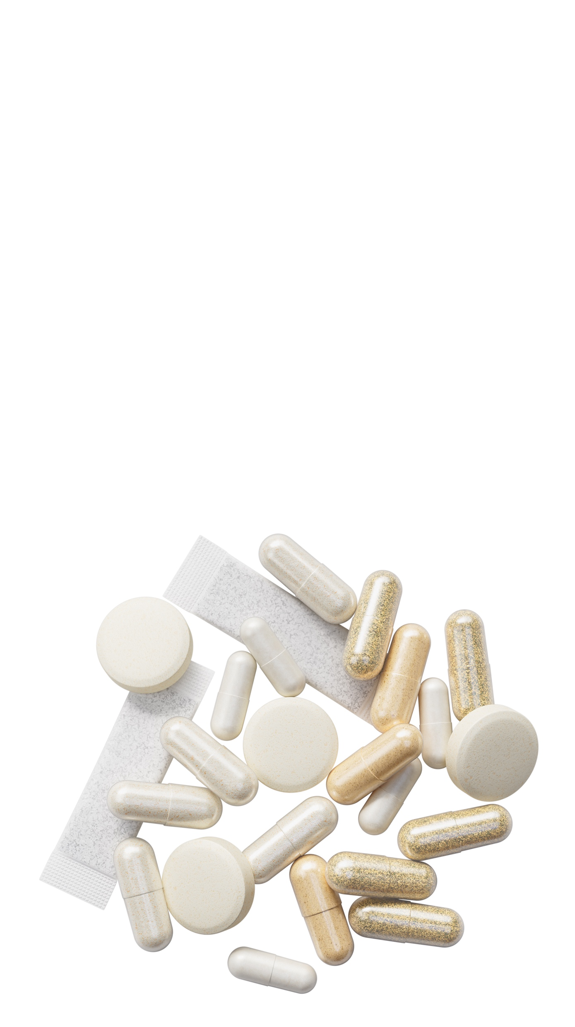




Coral Detox
Coral Detox Plus
Toksiinide väljutamine ja kergustunne
Toksiinide väljutamine ja kergustunne
Vitamiinide, mineraalide ja teiste kasulike toitainete sünergia enesetunde terviklikuks parandamiseks
Õrn detoks ilma rangete piiranguteta

Slide 3

Detoksi areng:
Rangetest piirangutest – teadliku tervise toetamiseni. Vahelduv paastumine ja muud detoksifitseerimise võimalused on pikka aega olnud osa meie elust, aidates kehal toksiinidest vabaneda.
Tänapäevane lähenemine keha puhastamisele on muutumas: detoksiprotseduure ei tehta enam üksnes kaalulanguse eesmärgil, vaid energia, vaimse selguse ning terve naha ja seedetrakti toetamiseks.
.

Slide 4
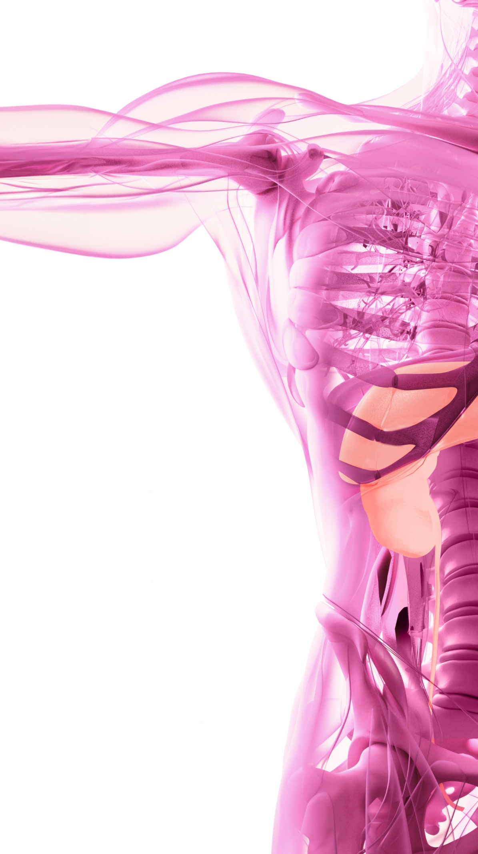
Keha õrn ja loomulik puhastamine
muutub harjumuseks, mitte olukorrapõhiseks otsuseks.

Slide 5
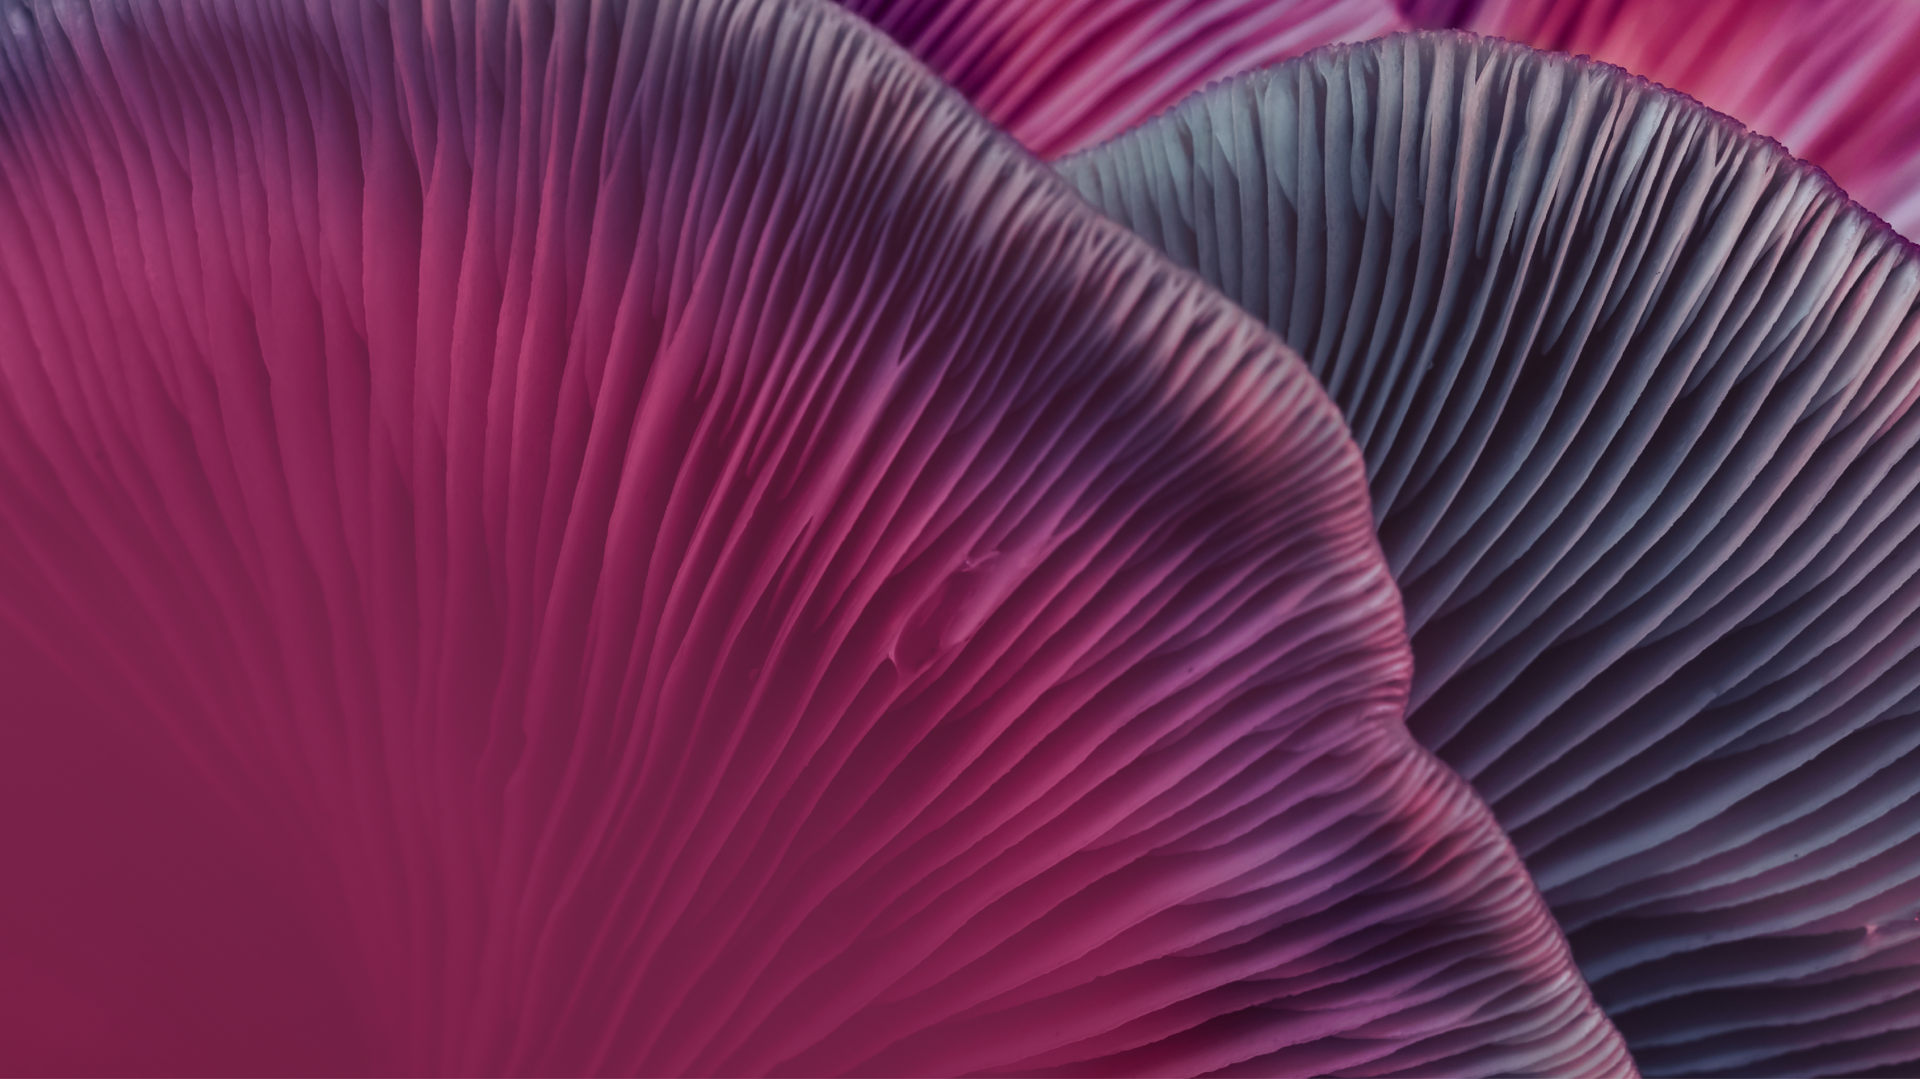
Keha on loomulikult valmis võitlema toksiinidega
Maks, neerud ja sooled tagavad kahjulike ainete loomuliku eemaldamise.
Kuid mitmete tegurite, näiteks kehva toitumise, ebapiisava ensüümiaktiivsuse ja tugeva keskkonnareostuse tõttu ei pruugi filterorganid sissetulevate toksiinide mahuga toime tulla ja need kuhjuvad.

Slide 6





Toksiinide kogunemise võimalikud sümptomid:
Seedehäired
Tugev
väsimus
Probleemid
nahaga
Mälu
halvenemine

Slide 7
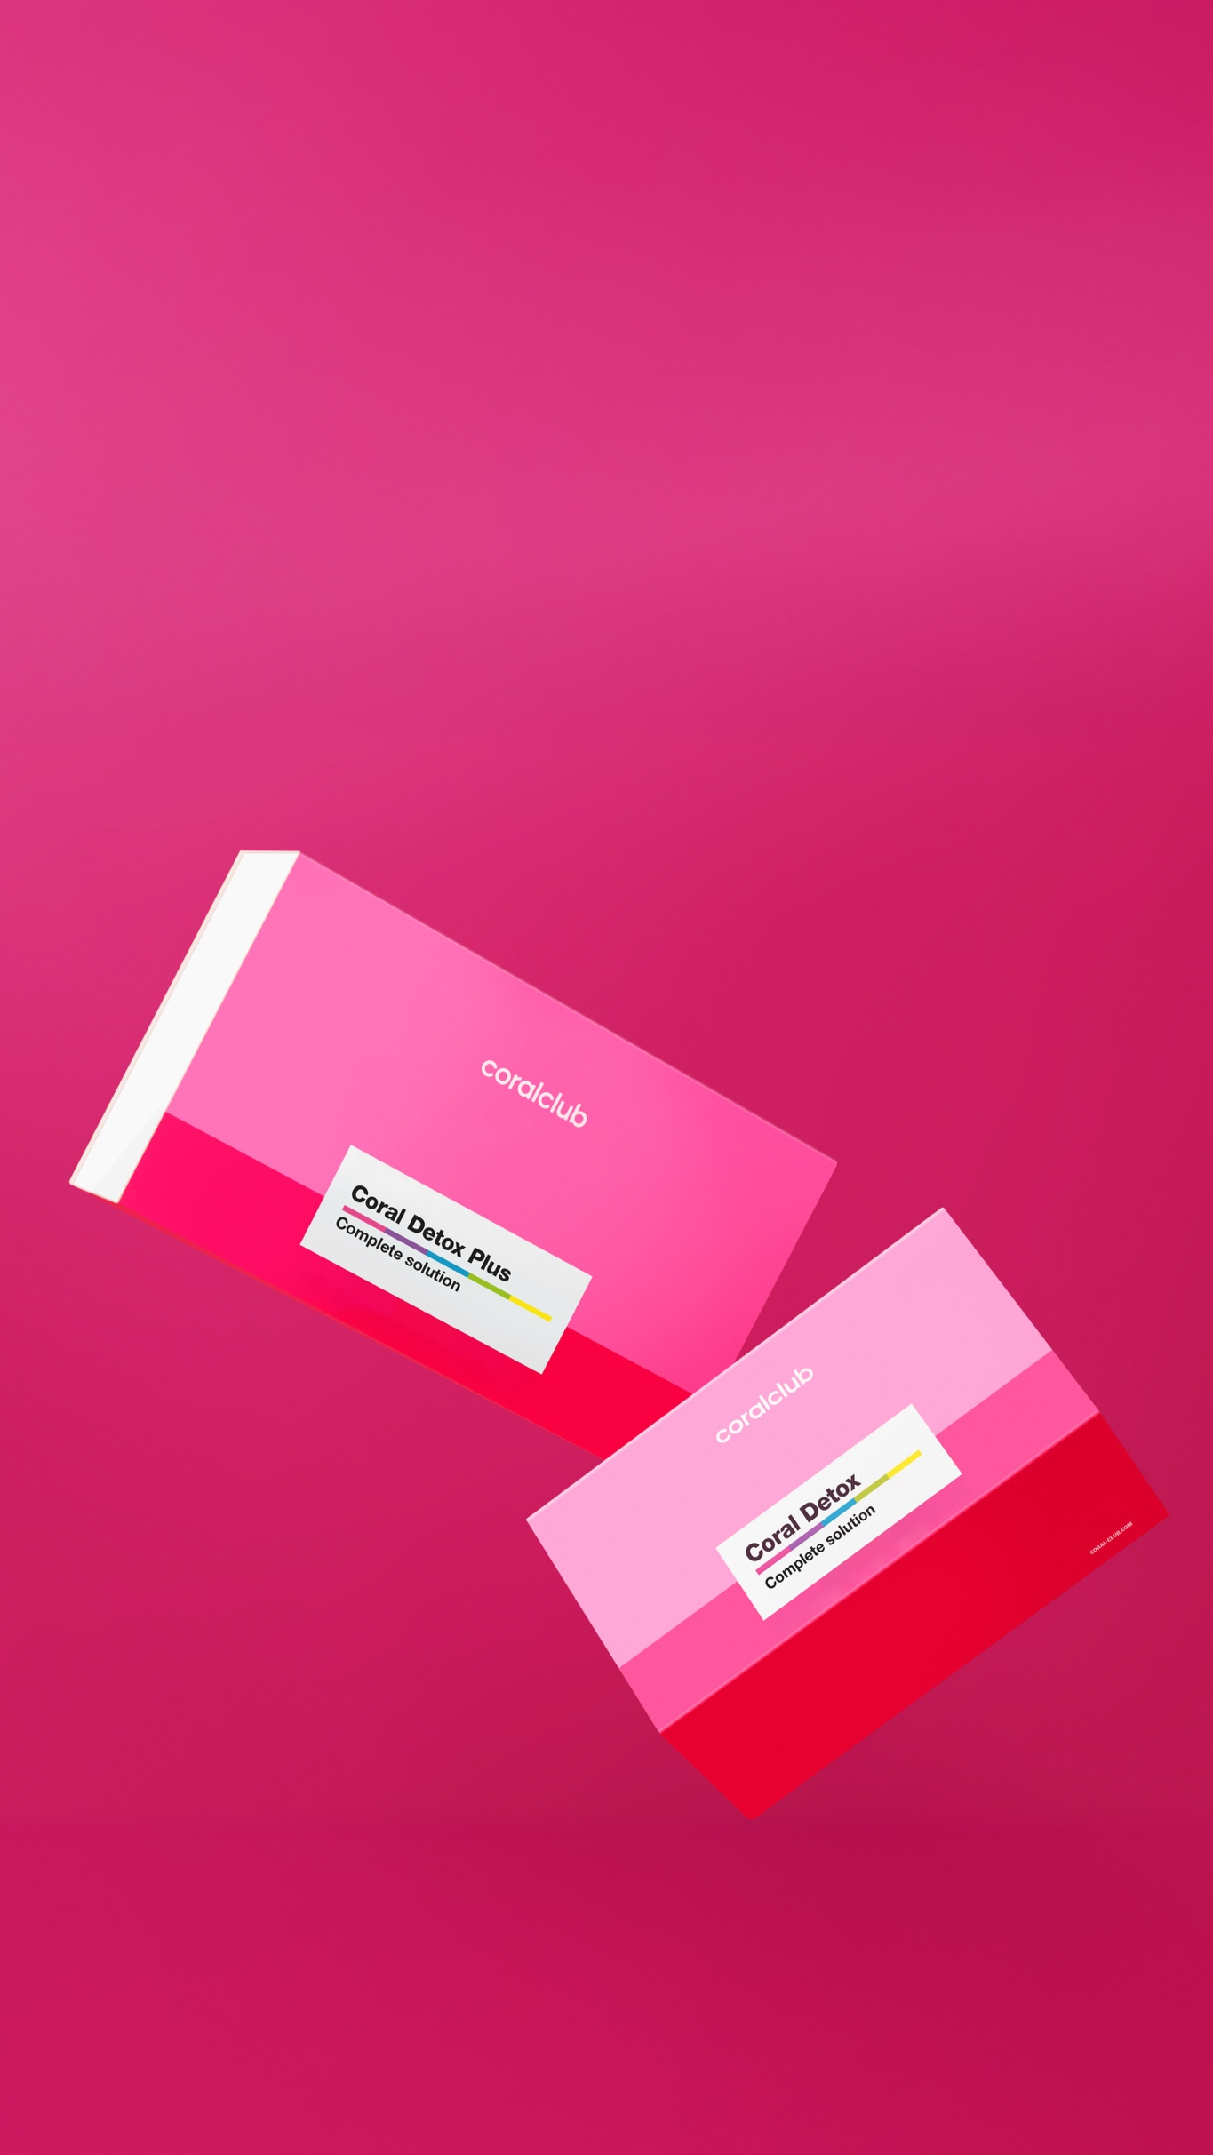
Coral Detox
Coral Detox Plus
Süsteemne lähenemine
puhastumisele

Slide 8
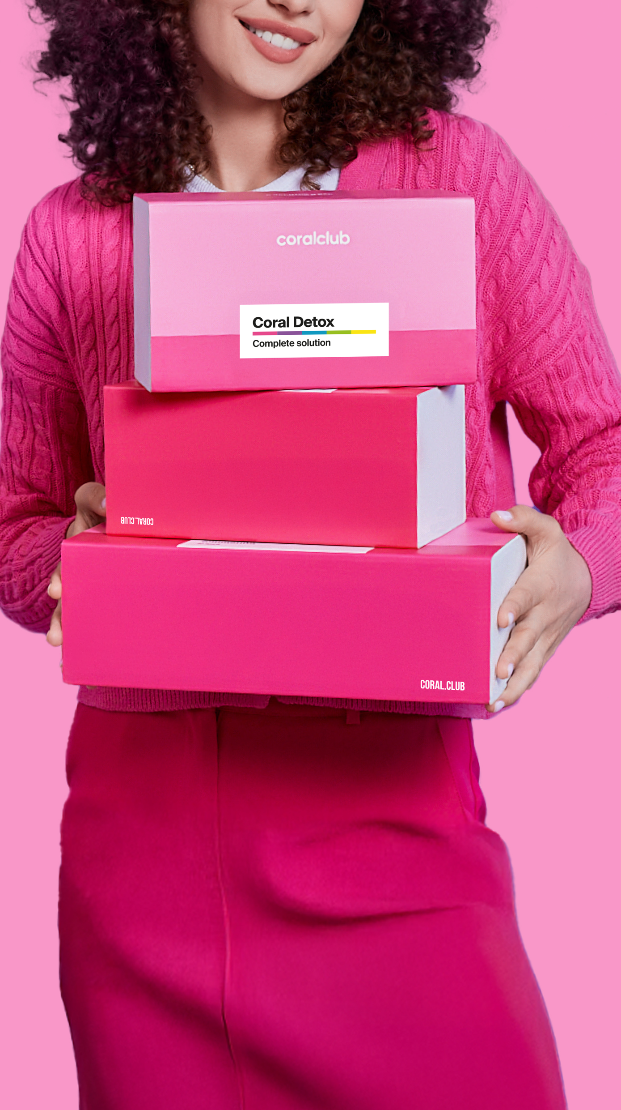
Valmis lahendus ühes karbis
Coral Detox ja Coral Detox Plus on hoolikalt disainitud komplektid, mis sisaldavad kõiki teie eesmärgi saavutamiseks vajalikke toitaineid.
Iga komplekt on mõeldud 30-päevaseks kuuriks.

Slide 9
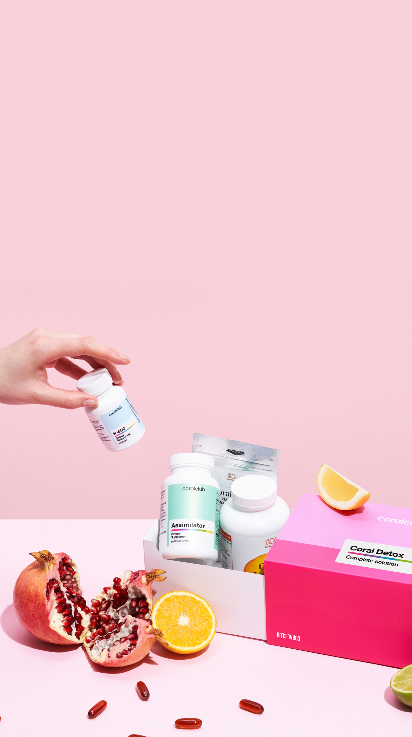
Kõik komplekti kuuluvad tooted toimivad koos,
täiendades ja võimendades üksteise toimet.
Mugav
Efektiivne

Slide 10

Kui puhastumine on nauding, mitte väljakutse
Traditsioonilises mõttes on detoks pingutus: ranged toitumispiirangud, paastumine või keerulised raviskeemid.
Coral Detox ja Coral Detox Plus pakuvad teistsugust teed — pehmet, mugavat ja loomulikku.

Slide 11
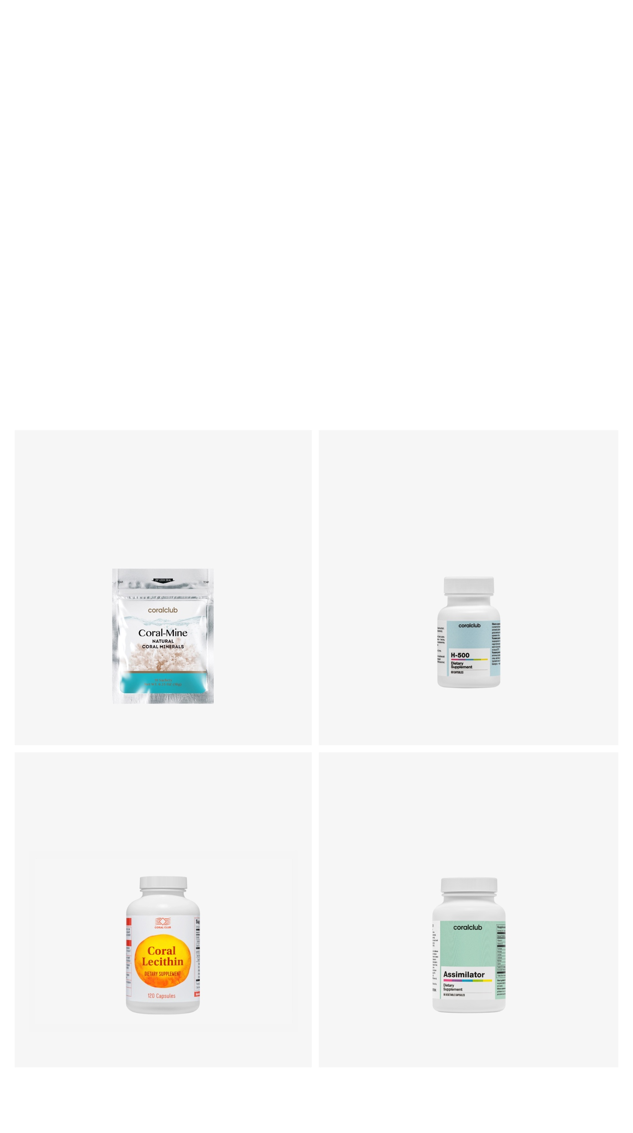
Coral Detox
Programmi põhiversioon
Neli toodet 30-päevaseks kasutamiseks: sisaldavad ensüüme, fosfolipiide, vitamiine ja mineraale

Slide 12
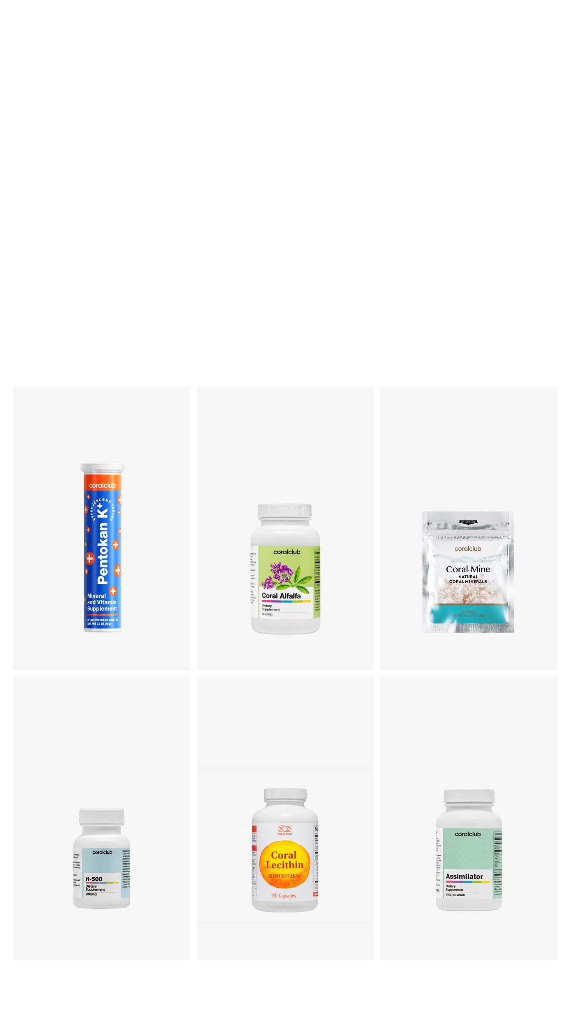
Coral Detox Plus
Рrogrammi laiendatud versioon
Kuus toodet 30-päevaseks kasutamiseks:sisaldavad ensüüme, fosfolipiide, mineraale, fütototoitaineid, vitamiine

Slide 13
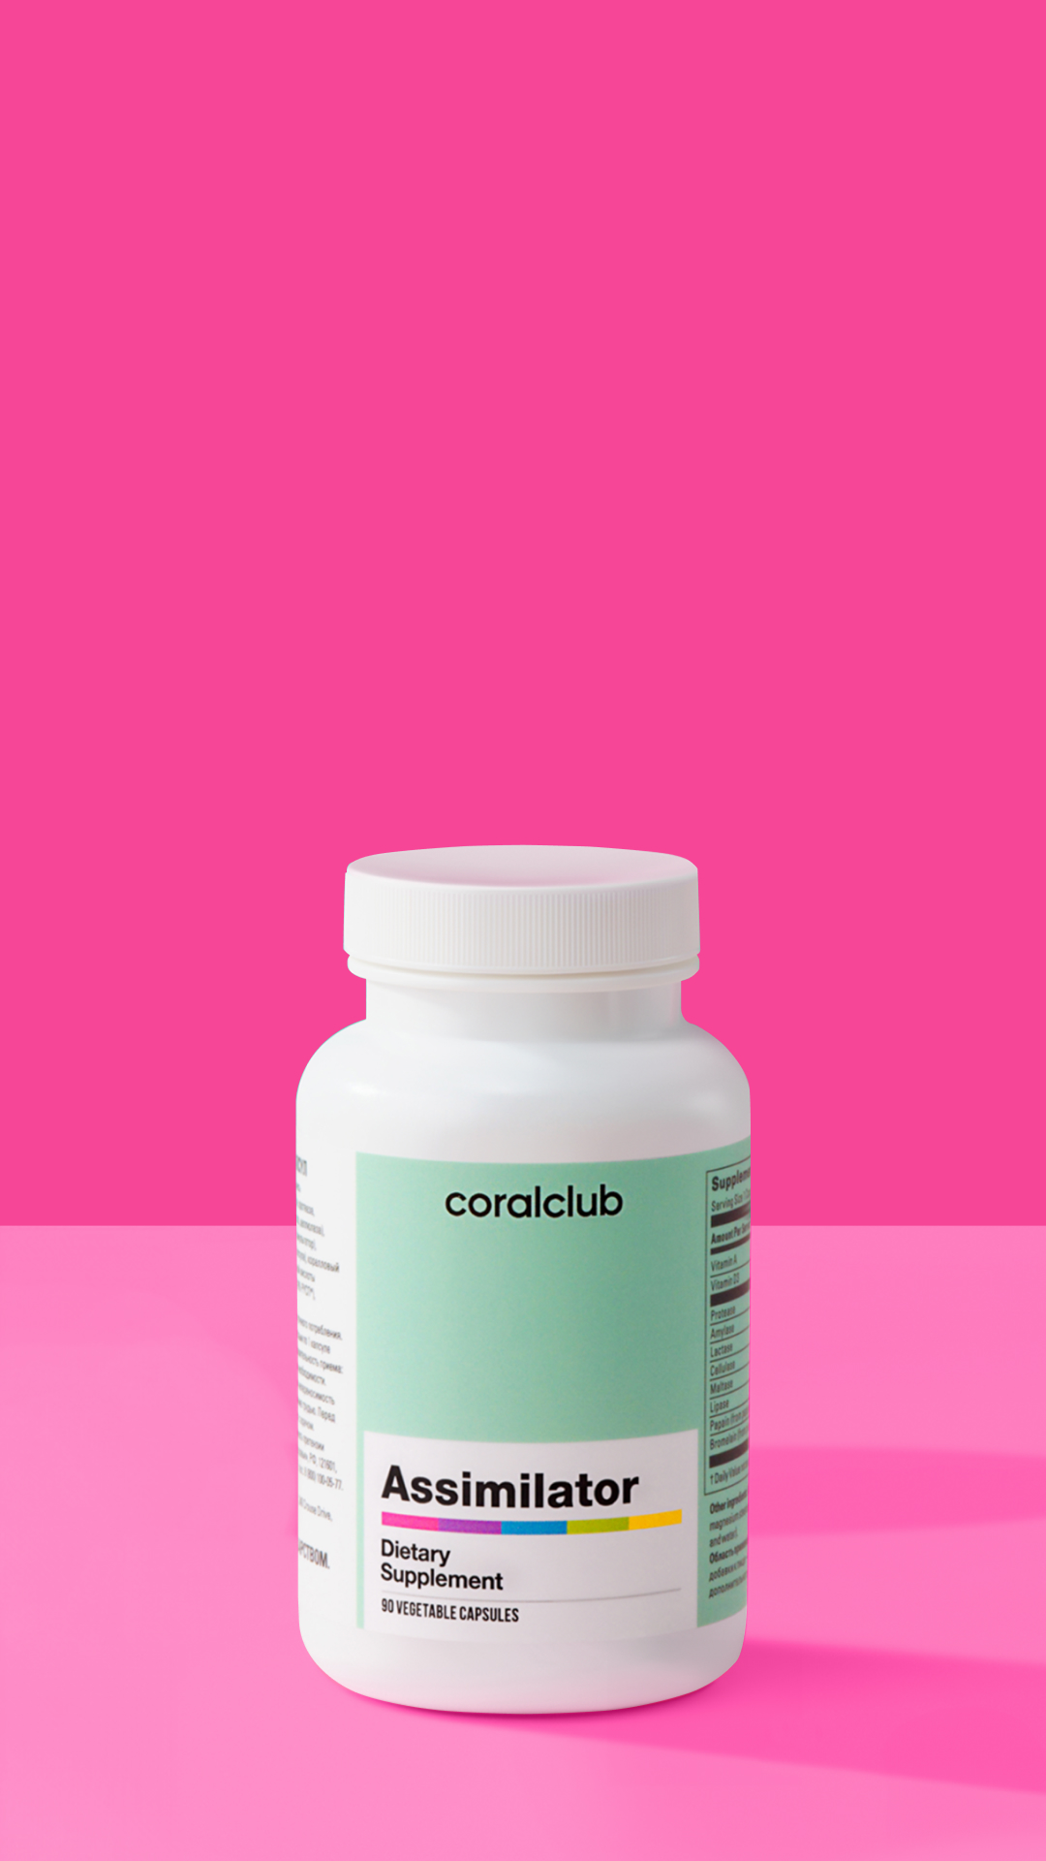



Assimilator
Seedeensüümide kompleks.
Sisaldab ensüüme, mis lagundavad igat tüüpi toitaineid: valke, rasvu ja süsivesikuid.

Slide 14
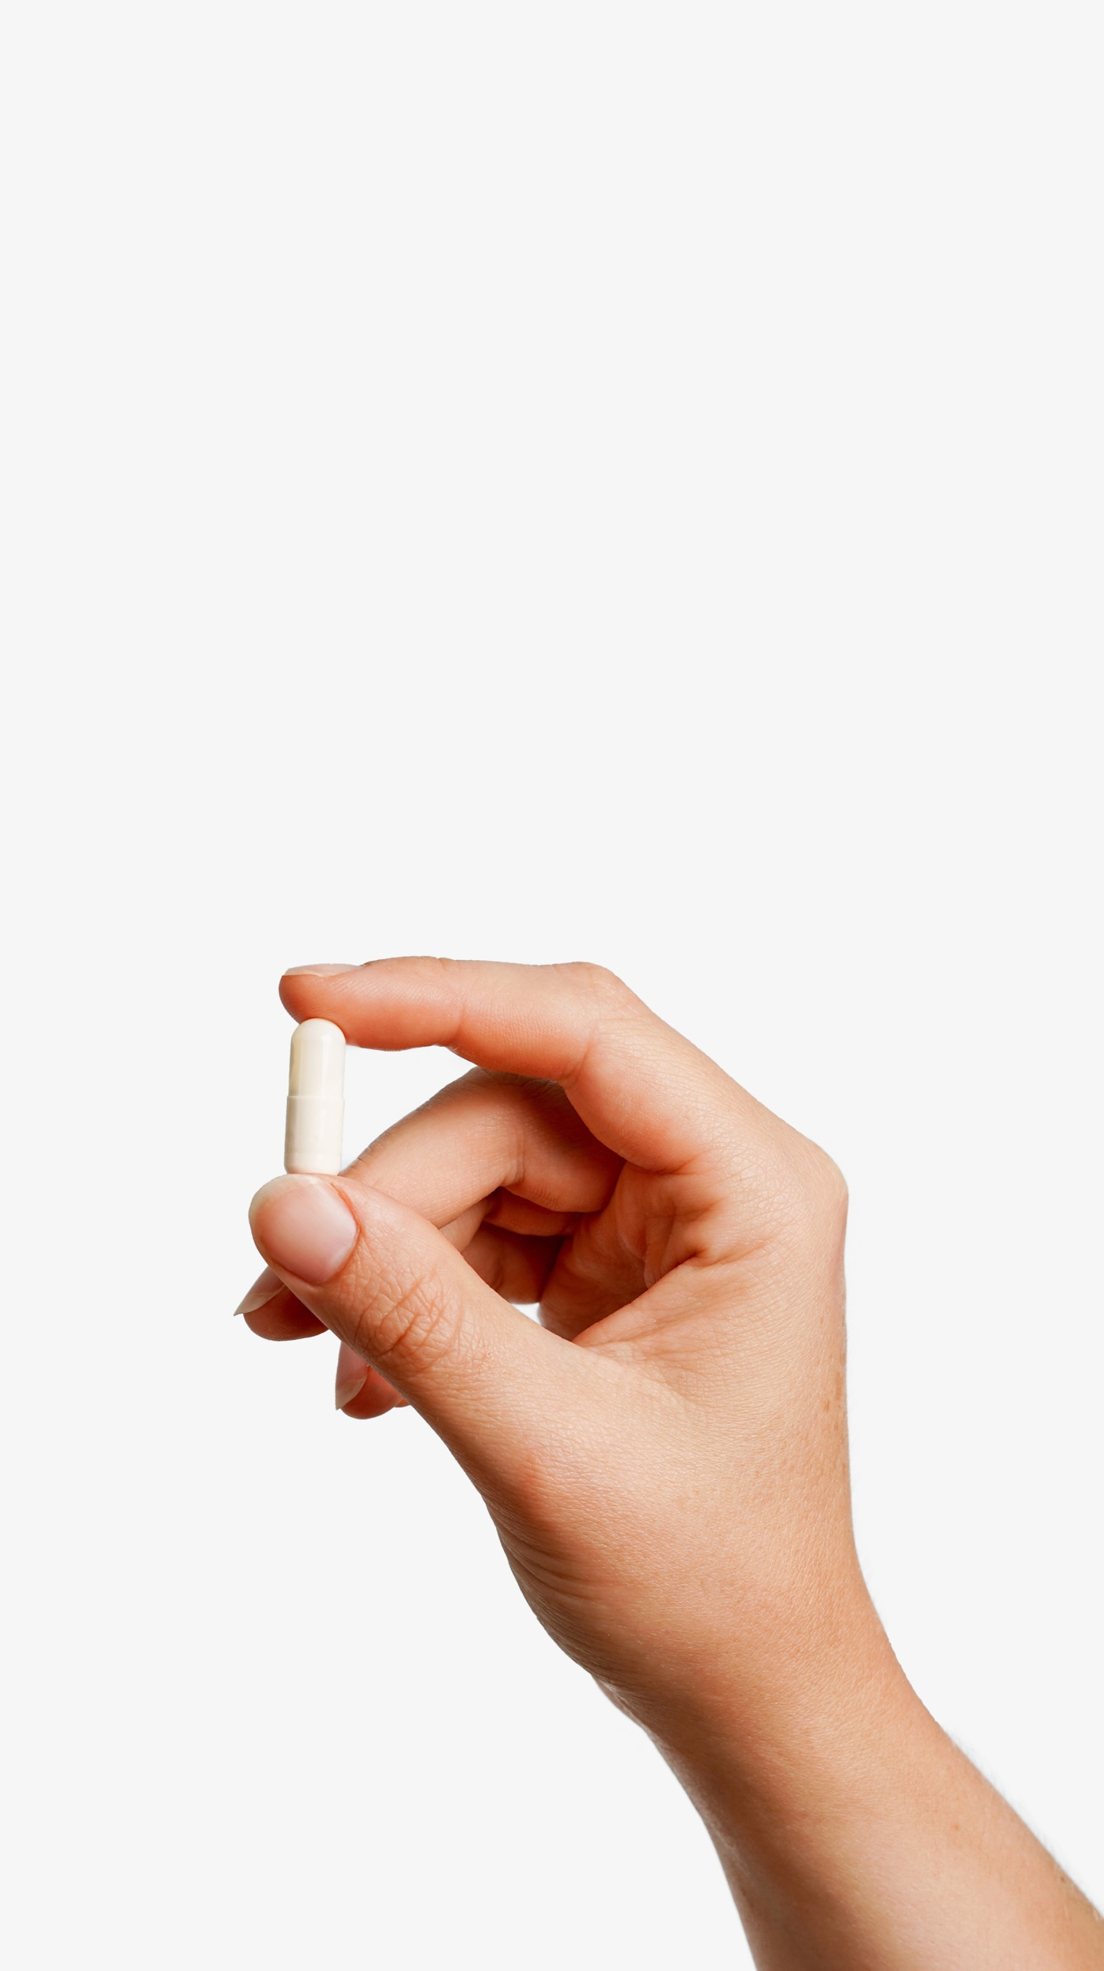


Kuulub komplektide Coral Detox ja Detox Plus koostisse
Assimilator
Parandab toidu seedimist ja imendumist, kiirendades toksiinide väljutamist.
Aitab leevendada kõhupuhitust ja raskustunnet kõhus.

Slide 15
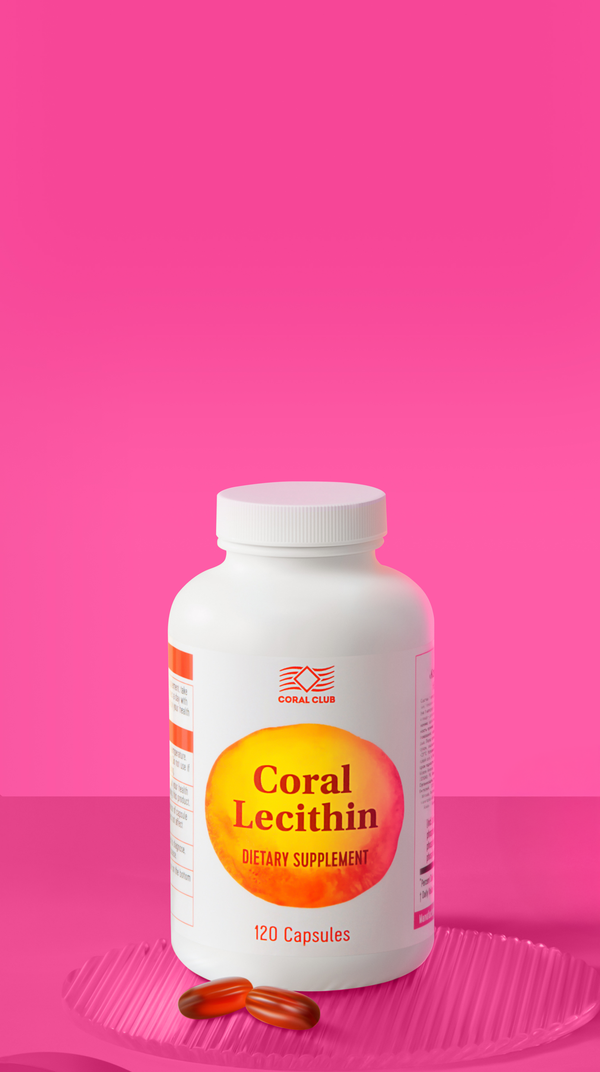
Coral Lecithin
Letsitiin on inimkeha kõigi rakumembraanide oluline koostisosa.
See on tähtis ehitusmaterjal rakkude uuenemiseks ja taastumiseks.
Letsitiin aitab toetada maksakoe struktuuri taastumist pärast kokkupuudet toksiinidega.

Slide 16




Kuulub komplektide Coral Detoxja Detox Plus koostisse
Coral Lecithin
Parandab lipiidide ainevahetust, soodustades rasvlahustuvate toksiinide eemaldamist
Kaitseb maksarakke toksiinikahjustuste eest
Toetab südame-veresoonkonna tervist

Slide 17
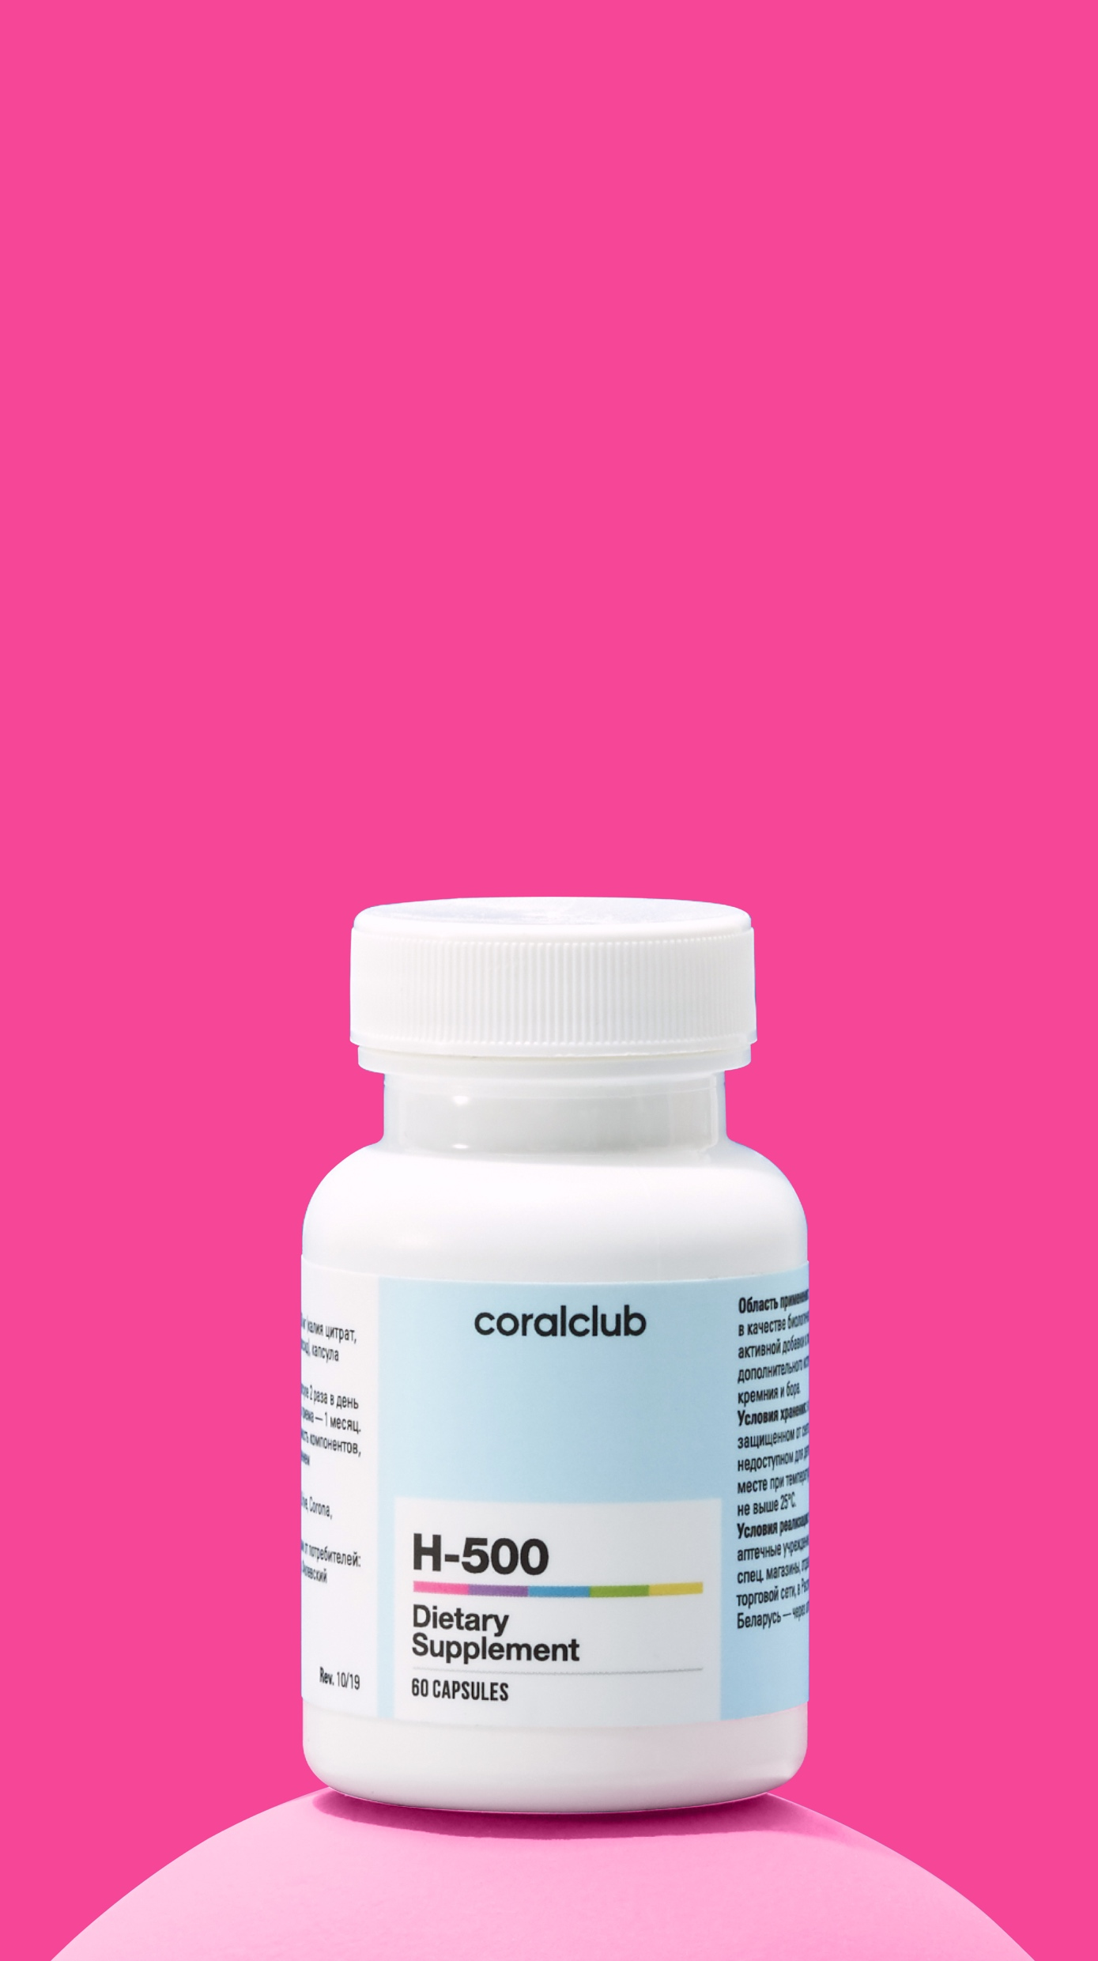
H-500
Toode, millel on tugev antioksüdantne toime. Takistab tervete rakkude oksüdeerumist, aidates taastada organismi normaalset toimimist.

Slide 18
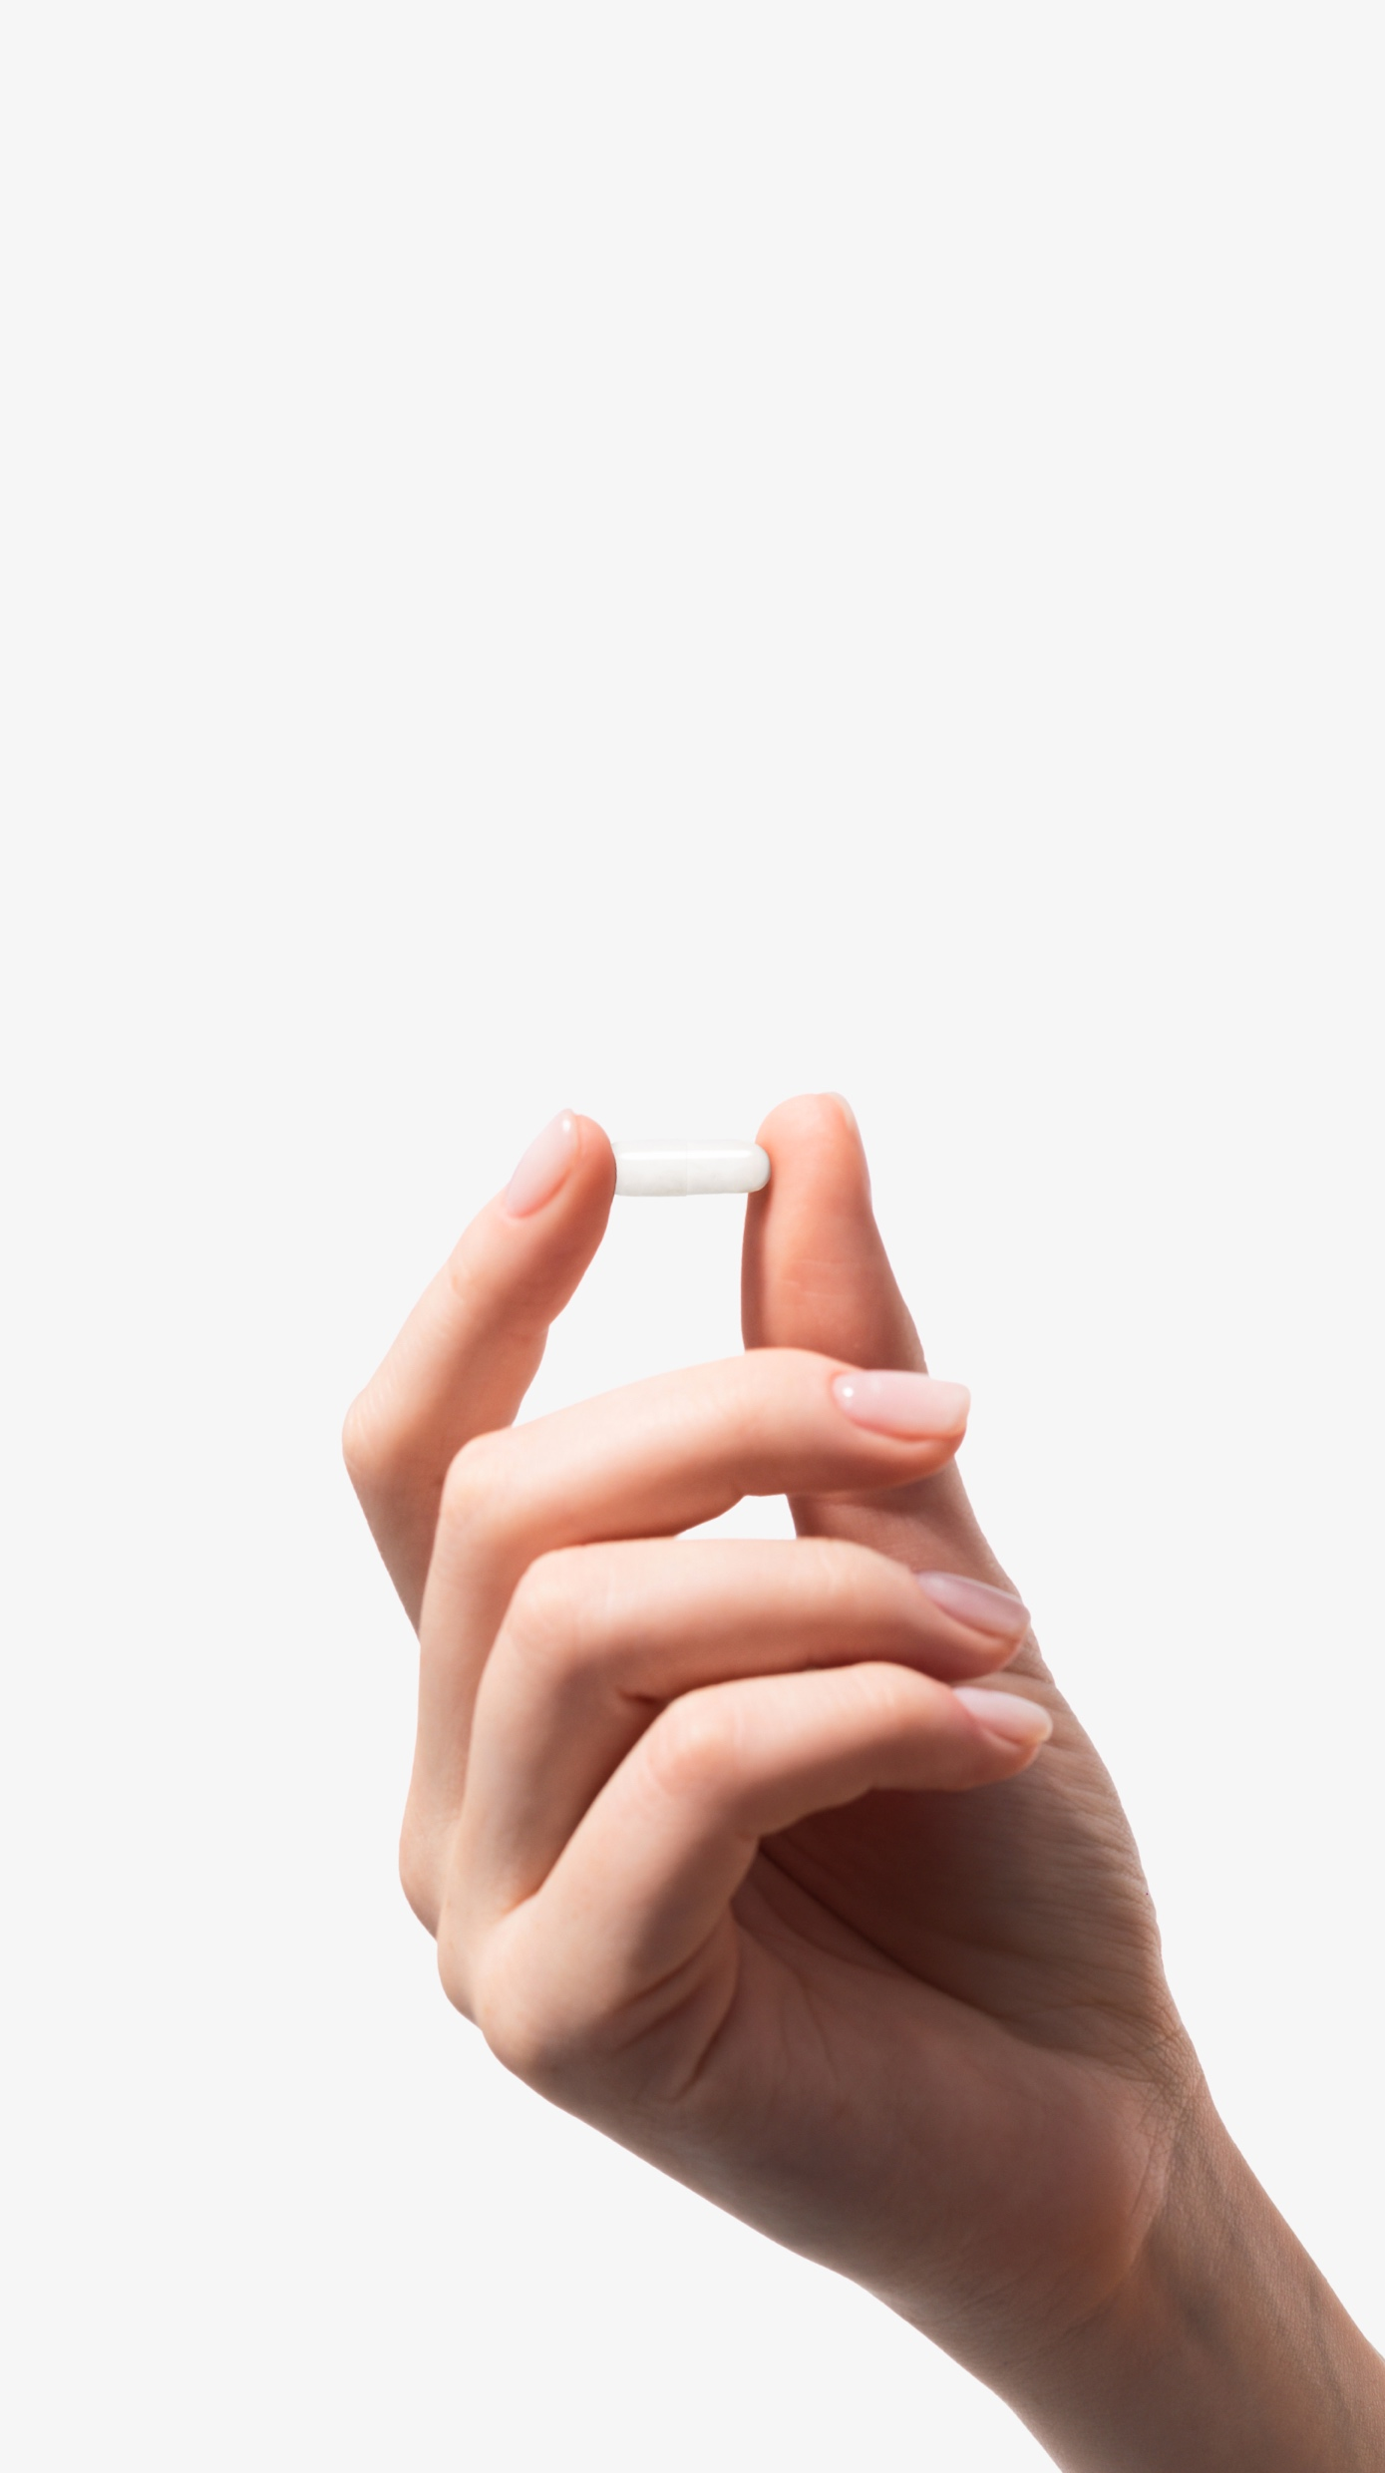



Kuulub komplektide Coral Detox ja Detox Plus koostisse
H-500
Kaitseb terveid rakke toksiinide eest
Kiirendab taastumist pärast füüsilist ja vaimset stressi
Suurendab keha energiavarusid, stimuleerides rakkude energiatootmist

Slide 19
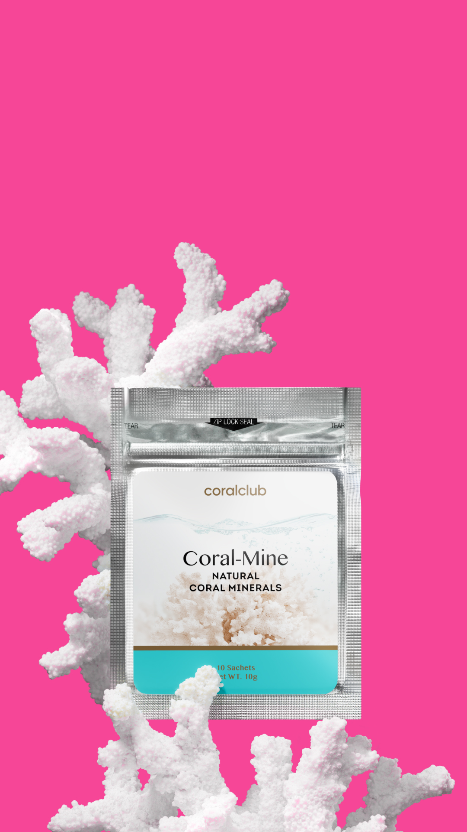
Coral-Mine
Jaapani merest kaevandatud iidsete süvamere korallide mineraalne koostis. Coral Clubi müügihitt.

Slide 20
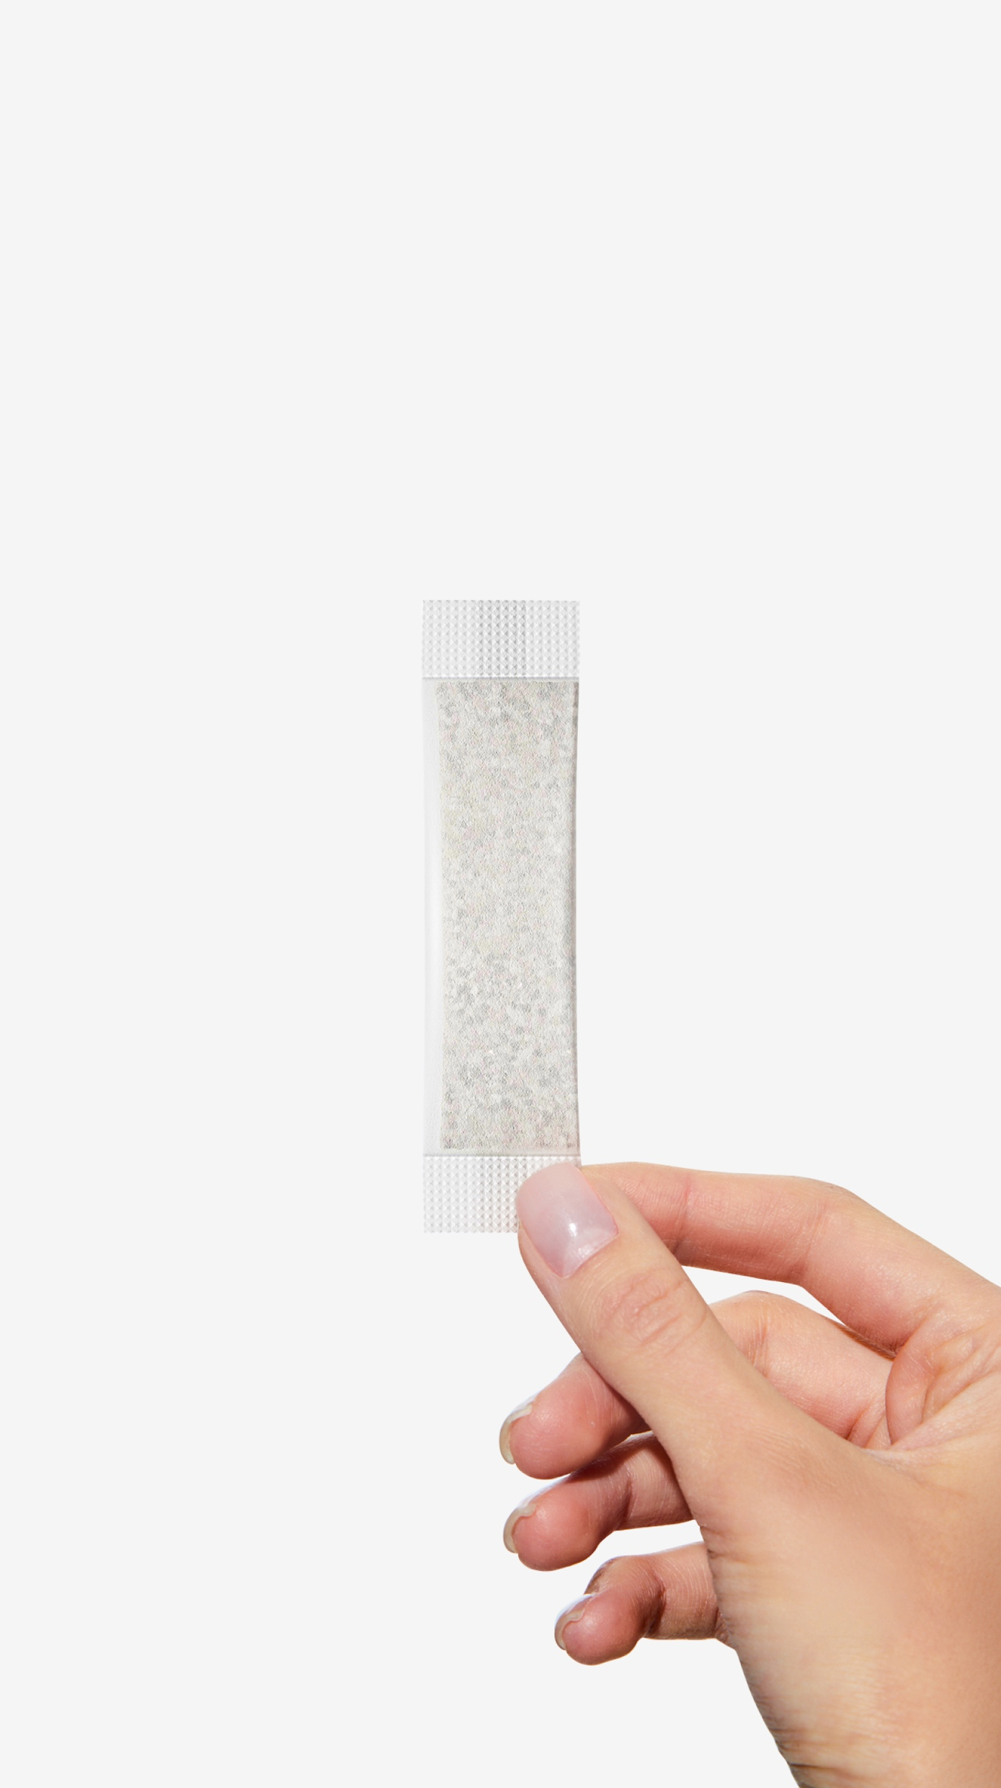


Kuulub komplektide Coral Detox ja Detox Plus koostisse
Coral-Mine
Säilitab vee-soola tasakaalu
Edendab vees lahustuvate toksiinide eemaldamist
Parandab ainevahetusprotsesse organismis

Slide 21
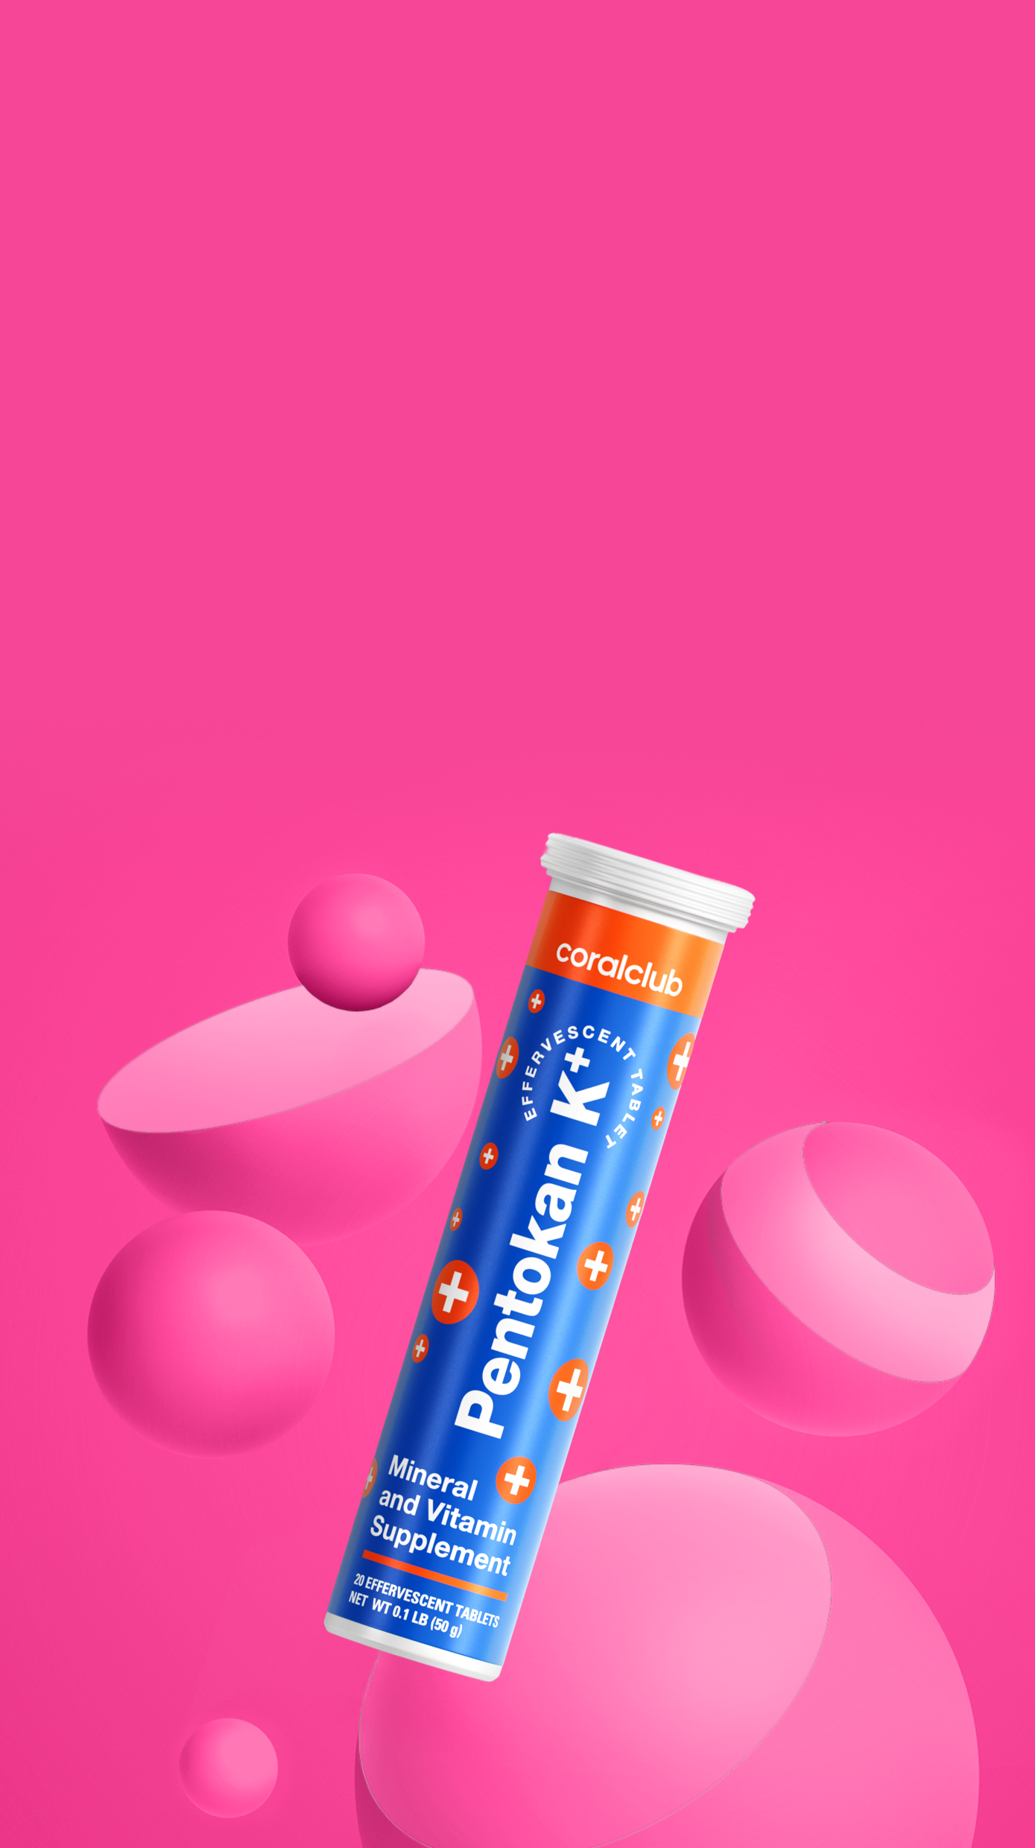
PentoKan К+
Tasakaalustatud kaaliumi, C-vitamiini ja riboosi kombinatsioon – kolm komponenti, mis on olulised tõhusa energiametabolismi säilitamiseks. See mugav vorm tagab suurema biosaadavuse, võimaldades toimeainetel kiiremini ja tõhusamalt imenduda.

Slide 22
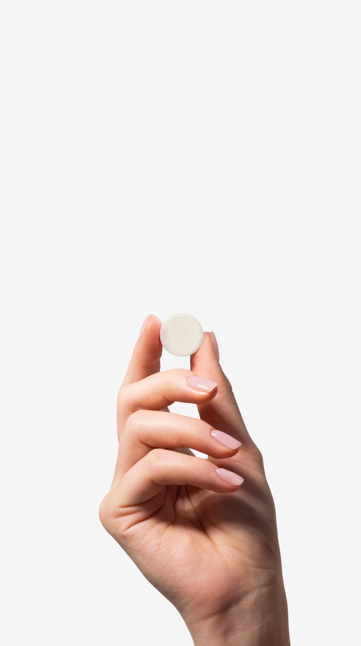


Sisaldub Coral Detox Plus komplektides
PentoKan K+
Toetab südame-veresoonkonna tervist
Säilitab kõrge energiataseme ja sooritusvõime, pakkudes kehale detoksifitseerimise protsessideks vajalikke ressursse
Aitab kiirendada taastumist treeningust ja stressist

Slide 23
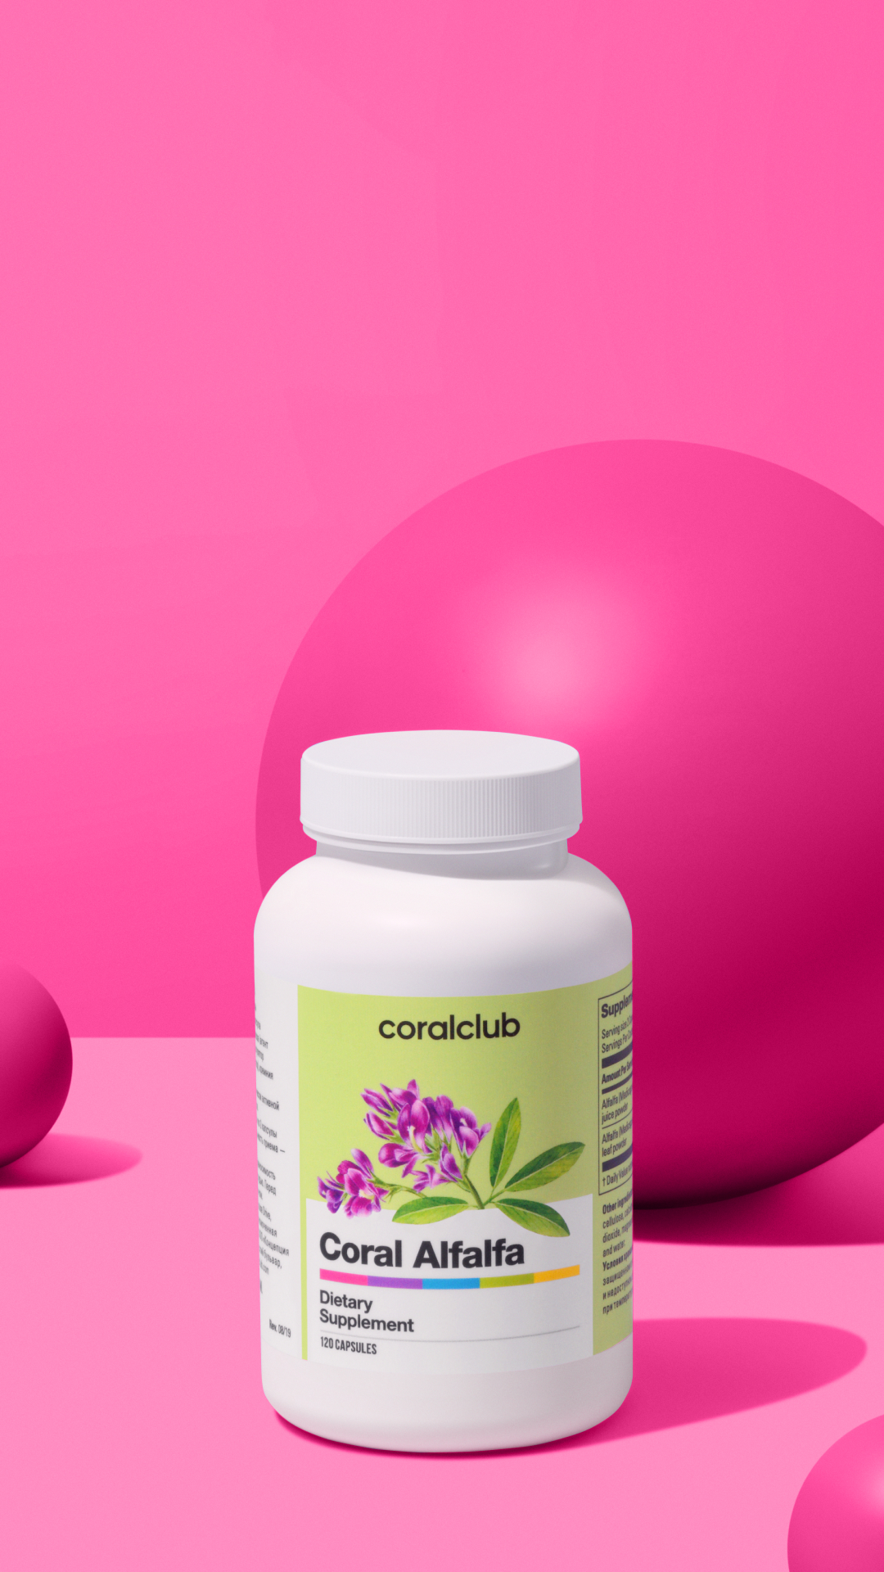
Coral Alfalfa
Lutsern on taimne vitamiinide, mineraalide, saponiinide ja flavonoidide allikas. Sellel on üldtooniline toime. Lisaks lutserni rohule sisaldab toode ka kontsentreeritud lutserni lehemahla, mis võimendab selle kasulikke omadusi.

Slide 24
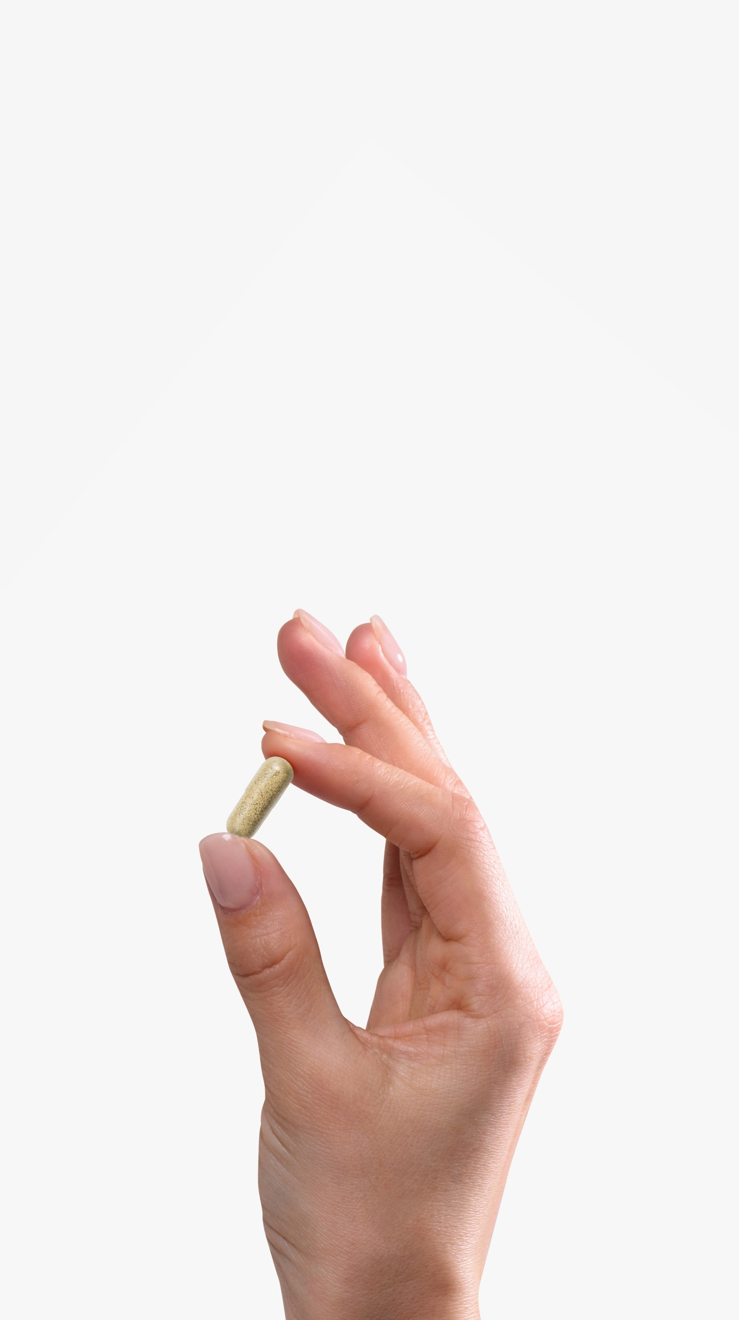


Sisaldub Coral Detox Plus komplektides
Coral Alfalfa
Kaitseb terveid rakke toksiinide eest, ennetades rakkude oksüdeerumist.
Vähendab südame-veresoonkonna haiguste riski.
Parandab veresoonte tervist.

Slide 25
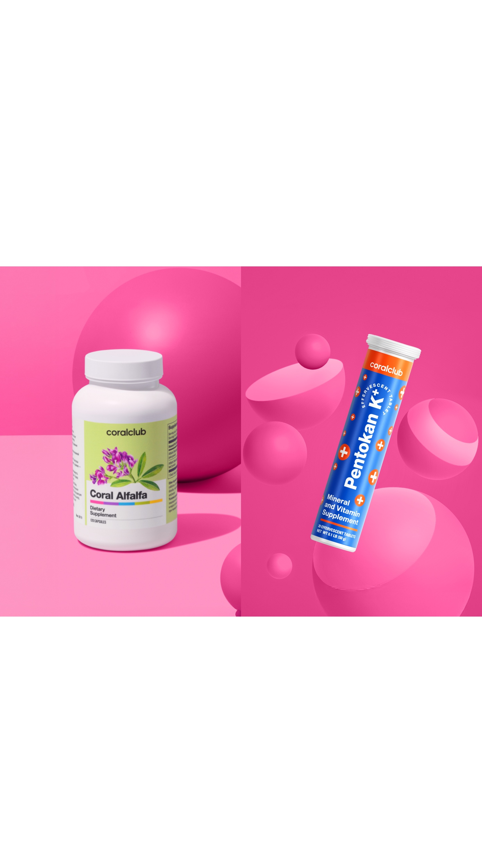
Komponentide sünergia
Coral Alfalfa
PentoKan К+
Varustab keha fütotoitainetega, millel on antioksüdantsed ja
veresooni tugevdavad omadused.
Toetab rakkude energiavahetust.
Koos aitavad need kiirendada veresoonte taastumist ja kaitsevad neid mürgistuse tagajärgede eest.

Slide 26
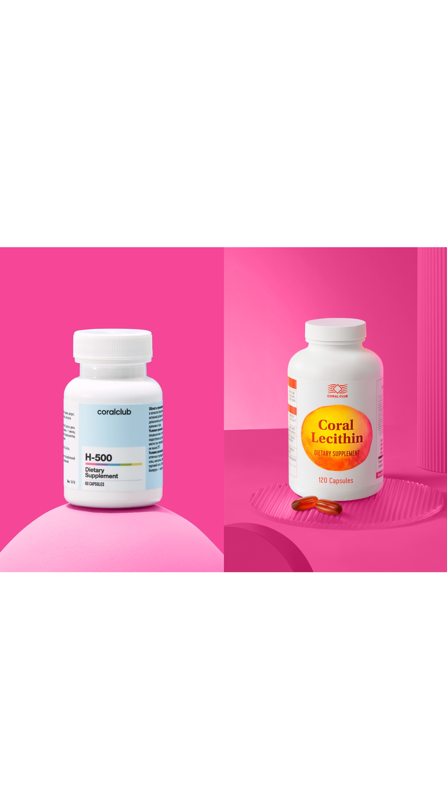
Komponentide sünergia
H-500
Coral Lecithin
Pakub rakkudele kaitset oksüdeerumise eest.
Tagab membraanide taastumise.
Koos säilitavad nad rakkude terviklikkuse ja funktsionaalsuse suurenenud “toksilise” stressi tingimustes.

Slide 27
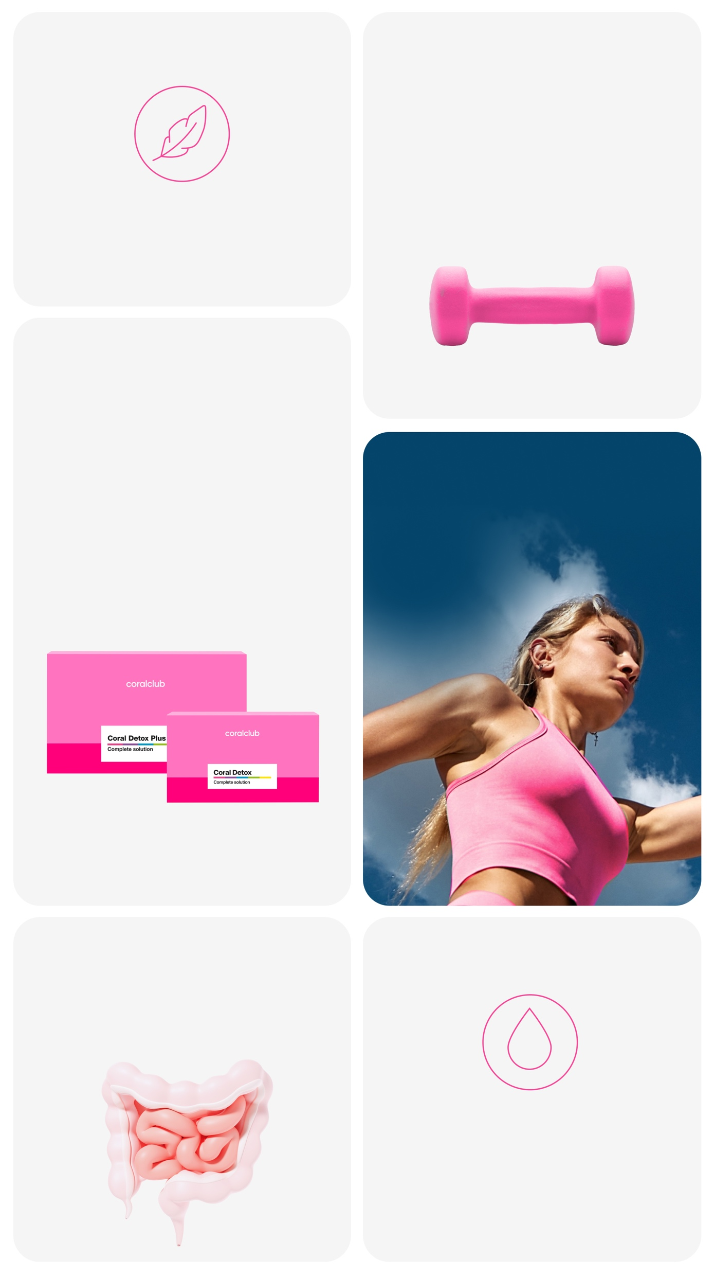
Suurenenud energia ja sooritusvõime
Kergustunne
Coral Detox
Coral Detox Plus
Loodusliku puhastuse aktiveerimine
Keha taastumine pärast füüsilist ja vaimset stressi
Mugav seedimine
Vee ja soola tasakaalu säilitamine

